Slide 1
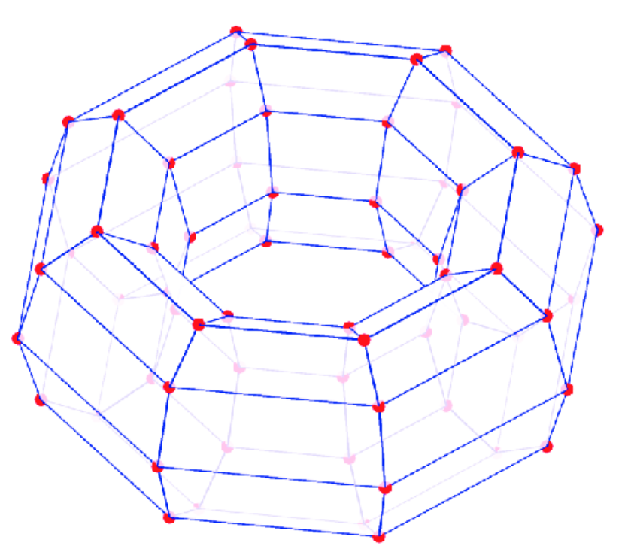
Realistic, Mathematically Tractable Graph Generation and Evolution, Using Kronecker Multiplication
www.researchgate.net

Slide 2
Περιεχόμενα
Ποιο είναι το πρόβλημα;
Σημασία γραφημάτων.
Σημασία γεννήτορα.
Ιδιότητες γεννήτορων.
Kronecker.
Θεωρήματα των Kronecker.
Στοχαστικά γραφήματα Kronecker.
Αλγόριθμος σταχαστικού Kronecker.
Παράδειγμα.
Γεννήτορες.
Συγκρίσεις και παρατηρήσεις.
Συμπεράσματα.

Slide 3
Ποιο είναι το πρόβλημα;
Πώς μπορούμε να δημιουργήσουμε ρεαλιστικά γραφήματα και πως γίνονται με μαθηματικό τρόπο.
Πώς μοιάζουν αυτά τα γραφήματα και ποια η εξέλιξη τους με τη πάροδο του χρόνου.
Υπάρχει το " βέλτιστο " μοντέλο;

Slide 4
Σημασία Γραφημάτων
Η μελέτη τους έχει μεγάλη σημασία σε πολλούς τομείς όπως τα δίκτυα επικοινωνιών κ.α.
Εντοπισμός προτύπων και ανωμαλιών!
Ανάλυση σύνθετων συστημάτων.
Mας ενδιαφέρει η καλή μοντελοποίηση και προσομοίωση των πραγματικών αυτών γραφημάτων.

Slide 5
Γιατί είναι σημαντικός ένας γεννήτορας;
Δημιουργία γραφημάτων για προβλέψεις και προσομοιώσεις.
Προσομοίωση δύσκολων πραγματικών γράφων.
Κατανόηση και μοντελοποίηση μοτίβων.
Εμβαθύνει την κατανόηση των χαρακτηριστικών των μοντέλων.
Πώς θα λειτουργεί ένα συγκεκριμένο πρωτόκολλο στο Διαδίκτυο σε 5 χρόνια;

Slide 6
Πρότυπα γράφων που επιδιώκουν να υπακούν οι γεννήτορες:
Στα στατικά πρότυπα γραφημάτων:
Στα χρονικά πρότυπα:
Στην τρέχουσα κατάσταση στις μεθόδους δημιουργίας γραφημάτων.
Βαριές ουρές στις κατανομές βαθμών (Ck ∝ k^(−γ))
Μικρές διάμετροι (και effective diameter).
Scree plot.
Συρρίκνωση ή σταθεροποίηση της effective διαμέτρου.
Νόμο ισχύος συμπύκνωσης (DPL) : E(t)∝N(t)^a

Slide 7
Γεννήτορας Kronecker
Τι είναι:
Μια μέθοδος / γεννήτορας για τη δημιουργία ρεαλιστικών γραφημάτων μέσω της επαναληπτικής χρήσης του γινομένου Kronecker.
Πώς λειτουργεί:
Ξεκινά από έναν πίνακα G1, όπου είναι ένας πίνακας γειτνίασης με Ν1 κόμβους και Ε1 ακμές.
Εφαρμόζει επαναληπτικά το γινόμενο Kronecker για να δημιουργήσει μεγαλύτερα γραφήματα, όπου το Gk να έχει Nk = N1^k κόμβους.
Δημιουργεί γραφήματα που πυκνώνουν διατηρώντας τη διάμετρο σταθερή.

Slide 8
Τύποι Γραφημάτων Kronecker:
Ντετερμινιστικά: ακολουθούν μαθηματικούς κανόνες αλλά εμφανίζουν φαινόμενα "σκάλας".
Στοχαστικά: Εισάγουν πιθανότητες για τη σύνδεση κόμβων.

Slide 9
Θεωρήματα των γραφημάτων kronecker
Πολυωνυμική κατανομή βαθμού στους εισερχόμενους και εξερχόμενους κόμβους.
Πολυωνυμική κατανομή ιδιοτιμών και ιδιοδιανυσμάτων (του πίνακα γειτνίασης).
Νόμος πυκνοποίησης (DPL).
Σταθερή και αποτελεσματική διάμετρος.
Σύγκλιση effective διαμέτρου.

Slide 10
Ας τα δούμε από την μαθηματική πλευρά...
Κ-οστή δύναμη Kronecker : G1^Κ= G1*G1*G1* *G1= GK-1 * G1
Ακολουθούν το νόμο πύκνωσης Ek=(Nk)^a , όπου a= log(E1)/log(N1) (ανεξάρτητο του k)
Γινόμενο Kronecker δύο γραφημάτων ως το γινόμενο Kronecker των πινάκων γειτνίασης τους

Slide 11
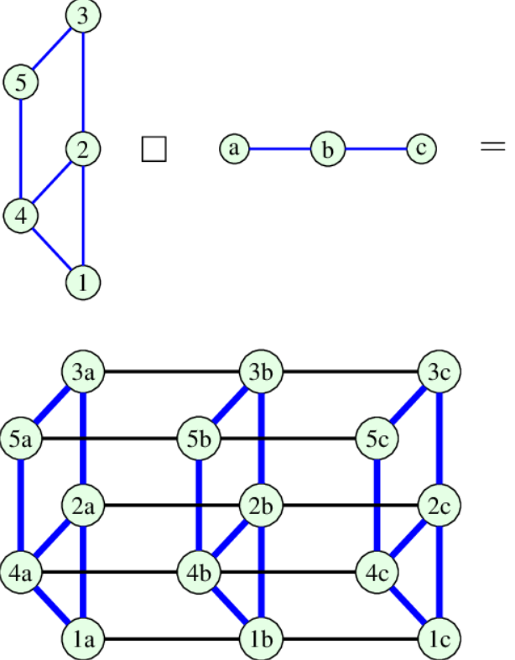
Συνέχεια...
Αν το αρχικό γράφημα G1 έχει διάμετρο d και αυτό-βρόχο σε κάθε κόμβο τότε κάθε γράφημα Gk έχει διάμετρο d.
H effective διάμετρος του Gk συγκλίνει στο d, καθώς το k αυξάνεται, όπου το G1 έχει διάμετρο d και αυτό-βρόχο σε κάθε κόμβο του.
www.researchgate.net

Slide 12
Στοχαστικά γραφήματα Kronecker
Εισάγει τυχαιότητα, για πιο ρεαλιστικά αποτελέσματα.
Βασίζονται στο γινόμενο Kronecker.
Η σύνδεση κόμβων βασίζεται σε πιθανότητες.
Απαλείφουν το φαινόμενο " σκάλα " .

Slide 13
Αλγόριθμος στοχαστικών γραφημάτων Kronecker
Θεωρώ τον G1 ως αρχικό πίνακα (πίνακα γειτνίασης ).
Δημιουργώ τον αντίστοιχο πίνακα πιθανοτήτων P1 διαστάσεων N1*N1 (το στοιχείο Pij δηλώνει τη πιθανότητα να υπάρχει μια ακμή ανάμεσα στα i ,j).
Αντικαθιστώ όπου 1 το α (μεγάλη πιθανότητα σύνδεσης )και όπου 0 το β (μικρή πιθανότητα σύνδεσης) (β<=α).
Υπολογίζω το k-οστό γινόμενο Kronecker (Pk).
Για κάθε στοιχείο puv στο Pk συνδέουμε μια ακμή μεταξύ u, v με πιθανότητα puv.

Slide 14
Γεννήτορες
Μοντέλο τυχαίου γράφου (το πρώτο μοντέλο).
Erdos-renyi (στοχαστικό Kronecker για α=β).
Waxman.
Μοντέλα κλιμακούμενων γραφημάτων Scale- free.
RMAT (στοχαστικό Kronecker θεωρώντας τον πίνακα G1 ως 2x2).
Ντετερμινιστικά γραφήματα Kronecker (στοχαστικό Kronecker για α=1 και β=0).
Στοχαστικά γραφήματα Kronecker.

Slide 15
Συγκρίσεις / Παρατηρήσεις
Ο RMAT δεν μπορεί να προβλέψει την εξέλιξη (χρειάζεται τον αριθμό ακμών που θα του εισαχθούν).
Ο RMAT δεν ακολουθεί το νόμο πυκνότητας.
Ο Erdor-Renyi και τα στοχαστικά γραφήματα Kronecker παρουσιάζουν μεταβάσεις φάσης.
Σε αντίθεση με τα Ντετερμινιστικά τα στοχαστικά Kronecker απαλείφουν φαινόμενα σκάλας.
Εστιάζουν σε ένα στατικό πρότυπο, εκτός από τον Kronecker.
Ο Kronecker μπορεί εύκολα να αποδείξει τις ιδιότητες που ακολουθεί.

Slide 16
Ας δούμε ένα παράδειγμα...

Slide 17
arXiv dataset
Στατικά μοτίβα: a , b
Χρονικά μοτίβα: c , d

Slide 18
Συμπεράσματα
Τα γραφήματα Κronecker:
Υπακούν στις στατικές ιδιότητες.
Υπακούν στις χρονικές ιδιότητες.
Όλες αυτές μπορούμε να τις αποδείξουμε.
Με κατάλληλη προσαρμογή μιμούνται με ακρίβεια πραγματικά γραφήματα!

Slide 19
Ευχαριστώ για τη προσοχή σας!
Γιακουμή Χρυσοβαλάντου

